Slide 1

Пальчиківський заклад загальної середньої освіти
Підпроєкт Ліги старшокласників
“Пишаюся тобою, рідний краю!”
Підготували підпроєкт: вихованці краєзнавчого гуртка;
Керівник підпроєкту: Шамайда Галина Миколаївна,
керівник краєзнавчого гуртка
2021

Slide 2
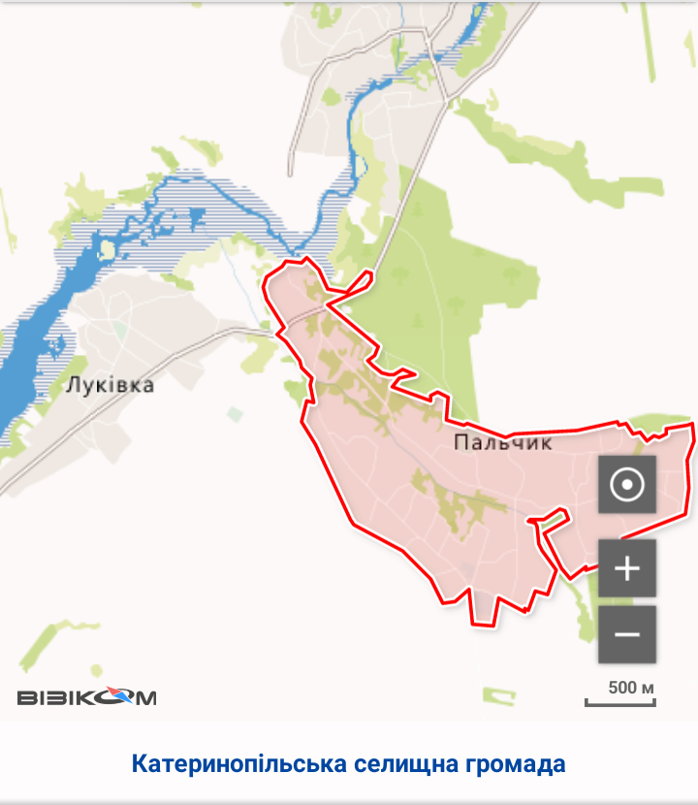
ПАЛЬЧИК — село, розташоване на лівому березі Гнилого Тікичу

Slide 3
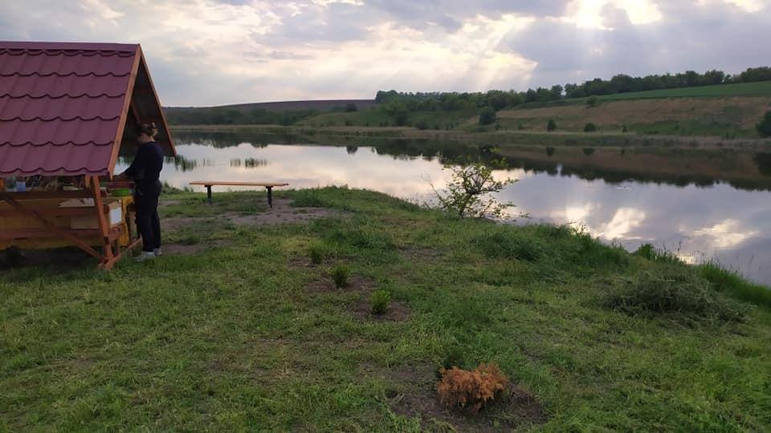
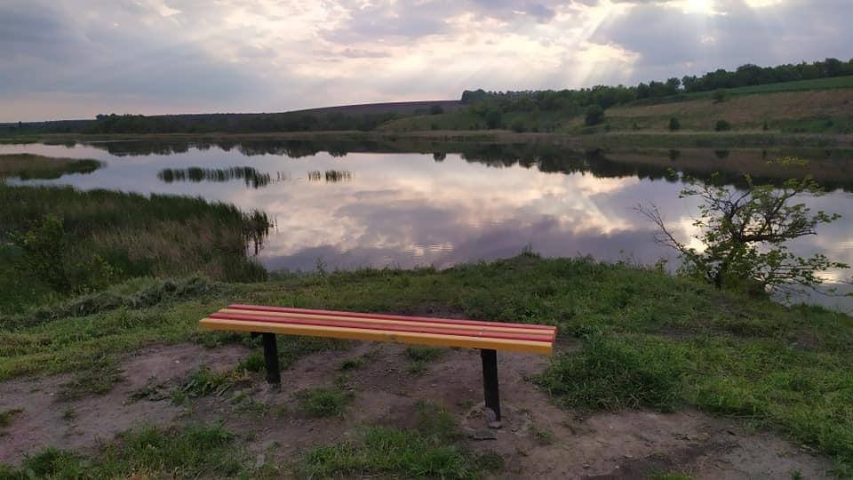
У Катеринопільському районі чимало неповторних краєвидів. Звісно, більшість із них над водоймами – ставками й річками. Найвідомішим туристичним місцем тут вважають пальчиківську, луківську скали . Нещодавно на луківській скалі впорядкували зону відпочинку. Тепер можна цивілізовано провести час на природі, полюбуватись екосистемою Гнилого Тікича.

Slide 4
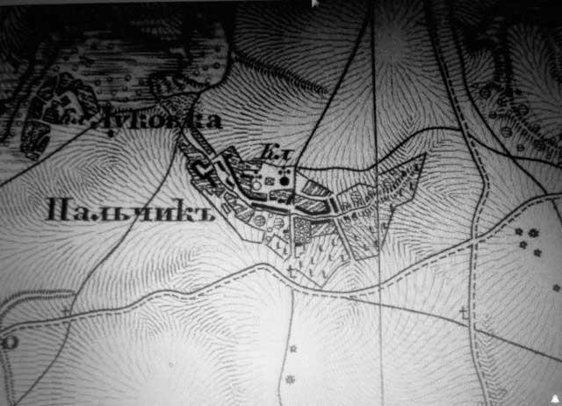
Вперше Пальчик згадується у другій половині XVIII століття.
Похилевич Л. И. Сказания о населенных местностях Киевской губернии 1864 г.
Пальчик, село на левой стороне Гнилого Тикича, в 4-х верстах ниже сел: Бродецкого и Гуляйполя. Жителей обоего пола 960. В селе находится волостное управление, к коему причислены следующие деревни: Песчана, Ямполь, Петриковка, Стоиков и Лисича Балка. На полях к деревне Гончарихе замечательны древние могилы, из коих три исследованы в 1845 году. Отдельная часть села Пальчика, лежащая на низменности при самой реке, называется Луковкой (от слова лука — луг). Жителей в ней обоего пола 380.
.

Slide 5
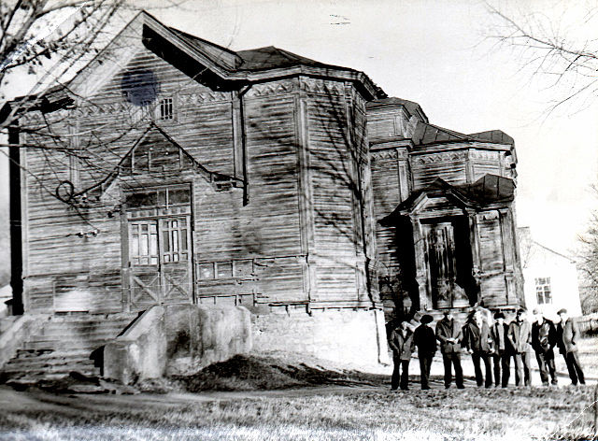
Лаврентій Похилевич у книзі 1864 року ("Сказания о населенных пунктах Киевской губернии") згадує також церкву як невеличкий однокупольний дерев’яний храм святої великомучениці Варвари, побудований на місці старої церкви у 1855 році за рахунок казни. Дзвіниці церква 1855-го року не мал.

Slide 6
Варваринська церква с.Пальчик

Slide 7
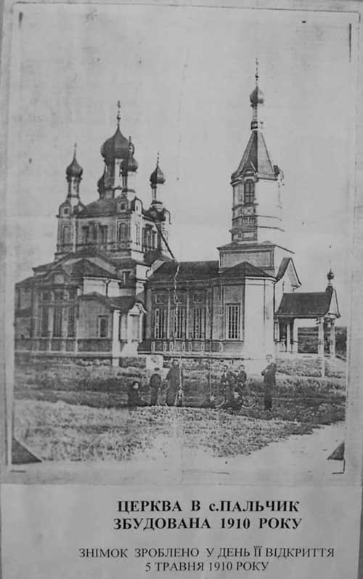
У1910 році її було перебудовано та перейменовано на церкву Пресвятої Богородиці, яку зруйнували 1979 року

Slide 8
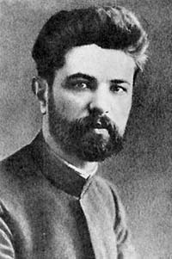
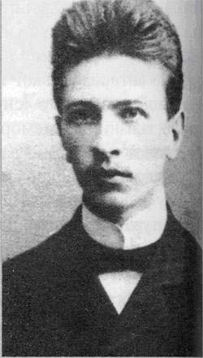
НАШІ СЛАВНІ ЗЕМЛЯКИ
Єфремов Сергій Олександрович
(1876-1939)
Єфремов Петро Олександрович
(1883-1934)

Slide 9
Сергій Олександрович Єфремов народився в селі Пальчик у 1876 році
  Визначний літературознавець, публіцист, громадсько-політич- ний діяч, академік УАН, віце-президент ВУАН С. О. Єфремов - перший український профе- сійний публіцист, блискучий літературознавець, який від- крив літературні таланти Володимира Винниченка та Спиридона Черкасенка, один з лідерів провідних політичних українських партій початку XX ст., врешті - Центральної ради, С. Єфремов уперше вжив назву Українська Народна Республіка, тобто став «хрещеним батьком» УНР.

Slide 10
. Літературознавець, критик, видавець, філолог
Петро Олександрович Єфремов
народився в селі Пальчик у 1883 р.

Slide 11
В селі Пальчик на 11 років пізніше за Серія Єфремова народилась ще одна неординарна людина – поет Коваленко Микола Васильович
Микола Васильович особливо уважно вивчав буття народу та творчість свого земляка - Тараса Шевченка. І римувати почав дуже рано. 1906 р. починає друкуватися у газеті «Громадська думка та журналі «Рідний край». Йому належать збірки: «Під хрестом життя», «Огненна сльоза», «В кривавім тумані», «Червоні зигзаги», на які схвально відгукнулися критики і читачі. У голодному 33-му родина Коваленків переїздить на Київщину, де Микола Васильович пише вірші, пробує творчі сили в новому жанрі - загадки.Уже після війни написав поему «Степ». Помер 1993 року.

Slide 12
Анатолій Полікарпович Хміль - партизан
У роки Другої світової війни 300 жителів села пішли на фронт, 173 з них загинули. За участь у боротьбі з німецько-фашистськими загарбниками 82 чоловіка нагороджено орденами й медалями, серед них кавалер ордена Червоної Зірки, юний партизан Анатолій Хміль, який воював у складі диверсійної групи і партизанського загону «Вперед» на території Угорщини і Чехословаччини. На його рахунку десятки підірваних ешелонів, військових об’єктів.

Slide 13
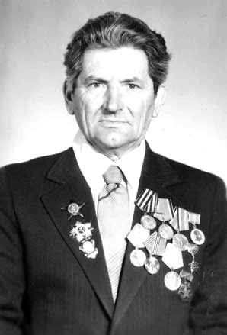
Поет
ЯКІВ ІВАНОВИЧ ІВАШКЕВИЧ
Учитель-україніст, відмінник освіти України .Яків Іванович
поєднував педагогічну ді-яльність з літературною та журналістською.
Закоханий у красу Шевченкового краю, творив поезії, видав чотири збірки: «Вічносте моя» (1998), «Іскрою викрешусь» (2002), «На перехресті доріг» (2005), «На крилах мужності й любові» (2006).
1926-2014

Slide 14
ДЯКУЄМО ЗА УВАГУ.

